Slide 1


Slide 2

16
檔案上傳
16-1 認識檔案上傳
16-2 上傳單一檔案
16-3 上傳多個檔案

Slide 3
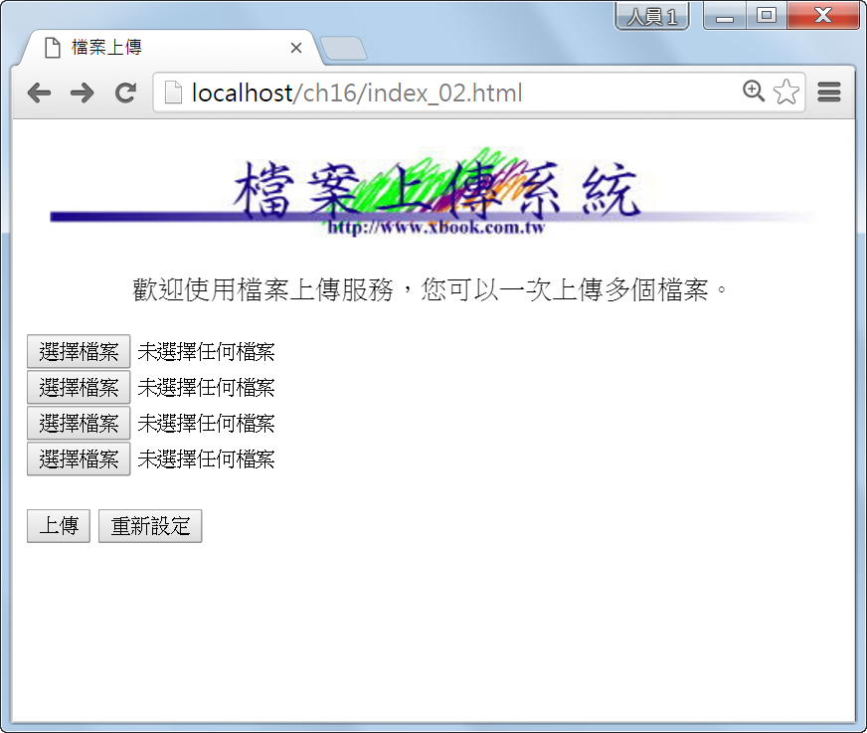
16-1 認識檔案上傳
檔案上傳介面通常類似如下畫面，由一個或多個檔案欄位所組成，瀏覽者只要按 [選擇檔案]，就可以透過 [開啟舊檔] 對話方塊選擇要上傳的檔案。

Slide 4
16-1-1 前置作業
請開啟C:\AppServ\php7\php.ini組態設定檔，然後設定下列參數：
  file_uploads
  upload_tmp_dir
  upload_max_filesize
  post_max_size
  max_input_time

Slide 5
16-1-2 撰寫前端的檔案上傳介面
<form method="post" action="upload_01.php" enctype="multipart/form-data">
<input type="hidden" name="MAX_FILE_SIZE" value="1048576">
< input type="file" name="myfile" size="50"><br><br>
< input type="submit" value="上傳">
< input type="reset" value="重新設定">
</form>

Slide 6
16-1-3 撰寫後端的處理程式
在瀏覽者選擇好要上傳的檔案並按 [上傳] 後，檔案就會被上傳至Web伺服器的暫存資料夾，暫存檔的名稱為phpxxx.tmp，xxx為流水號。
一、取得檔案資訊
後端的處理程式可以透過下列變數取得上傳檔案的資訊：
  $_FILES["欄位名稱"]["name"]
  $_FILES["欄位名稱"]["type"]
  $_FILES["欄位名稱"]["size"]
  $_FILES["欄位名稱"]["tmp_name'"]
  $_FILES["欄位名稱"]["error"]
  二、移動檔案
  接下來，我們可以使用move_uploaded_file() 函式將暫存檔案移至特定的資料夾，其語法如下：
move_uploaded_file(string filename, string destination)

Slide 7
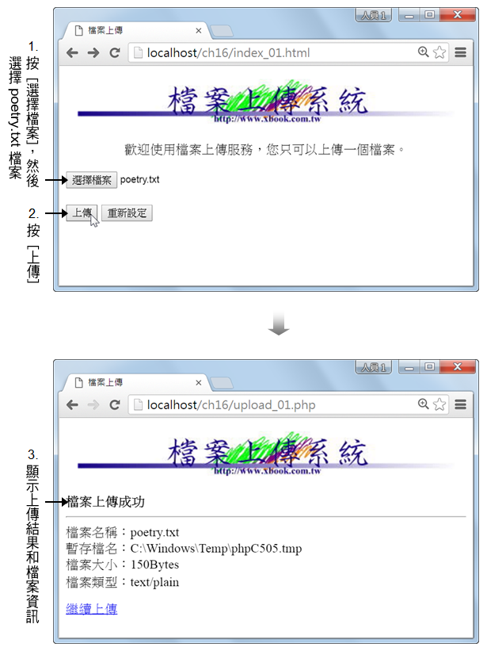
16-2 上傳單一檔案
我們先來示範如何上傳單一檔案，之後再來示範如何上傳多個檔案，以下是上傳單一檔案的流程。

Slide 8
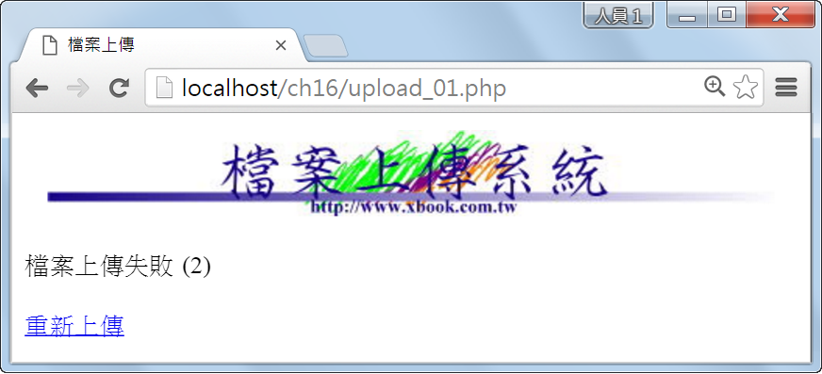

  若檔案大小超過MAX_FILE_SIZE隱藏欄位所設定的大小，會出現錯誤代碼2：
  若找不到欲上傳的檔案，會出現錯誤代碼4：

Slide 9
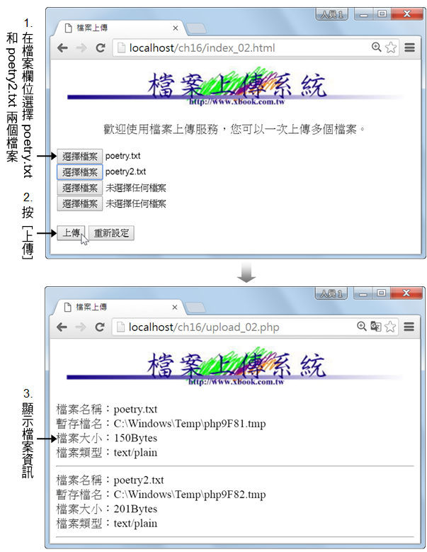
17-3 上傳多個檔案
無論要上傳單一檔案或多個檔案，介面的撰寫方式類似，只是多插入幾個檔案欄位而已，主要差別在於處理上傳檔案的程式碼。

